Slide 1
Sistema de Gestión de la Seguridad y Salud en el Trabajo
DECRETO 1072 DEL 26 DE MAYO DE 2015
Libro 2, Parte 2, Titulo 4, Capitulo 6

Slide 2
Línea normativa
Decreto 614 /84 Art 28, 29 y 30 se establece la obligación de adelantar Programas de Salud Ocupacional
Ley 1562/12 Art 1 estableció que el programa SO se entenderá como el SG-SST.
Decreto 1072/15 Por medio del cual se expide el Decreto Único Reglamentario del Sector Trabajo - Libro 2, Parte 2, Titulo 4, Capitulo 6
Ley 9/79 titulo III Salud ocupacional Art 111, en todo lugar de trabajo se establecerá un programa SO.
Resolución 1016/89 se reglamenta la organización, funcionamiento y forma de los programas de SO
Decreto 1443/14 se dictan disposiciones para la implementación del SG –SST .

Slide 3
Art. 2.2.4.6.1 Objeto y Campo de Aplicación
El presente decreto tiene por objeto definir las directrices de obligatorio cumplimiento para implementar el Sistema de -SG-SST, que deben ser aplicadas por todos los empleadores públicos y privados, los contratantes de personal bajo modalidad de contrato civil, comercial o administrativo, las organizaciones de economía solidaria y del sector cooperativo, las empresas de servicios temporales y tener cobertura sobre los trabajadores dependientes, contratistas, trabajadores cooperados y los trabajadores en misión.
Prevenir lesiones y enfermedades laborales
Promover y proteger la salud de los trabajadores

Slide 4
Art. 2.2.4.6.4 Ciclo PHVA
Planear
Hacer
Verificar
Actuar

Slide 5
Art. 2.2.4.6.13 Conservación de los documentos
5. Registro del suministro de elementos y equipos de protección personal.
Para los demás documentos y registros, el empleador deberá elaborar y cumplir con un sistema de archivo o retención documental, según aplique.
Los siguientes documentos y registros, deben ser conservados por un período mínimo de veinte (20) años, contados a partir del momento en que cese la relación laboral del trabajador con la empresa:
Los resultados de los perfiles epidemiológicos de salud y los conceptos de los exámenes de I, P y de R.
Cuando la empresa cuente con médico especialista los resultados de exámenes de I, P y de R, así como los resultados de los exámenes complementarios.
Resultados de mediciones y monitoreo a los ambientes de trabajo.
Registros de las actividades de capacitación, formación y entrenamiento.

Slide 6
Art. 2.2.4.6.16 Evaluación inicial SG – SST
Se realiza con el fin de identificar las prioridades en SST
Ayuda a establecer el plan de trabajo anual o para la actualización del existente.
De conformidad con la normatividad vigente.
Debe ser realizada por personal idóneo

Slide 7
Art. 2.2.4.6.17 Planificación del SG – SST
Establecer el plan de trabajo anual
(Metas,
responsables,
recursos, actividades y firmado)
Definir prioridades
Definir los recursos
El fortalecimiento de cada uno de los componentes (Política, Objetivos, Planificación, Aplicación, Evaluación Inicial, Auditoría y Mejora)
Planificación
El cumplimiento con la legislación nacional vigente
Definir indicadores
Mejoramiento continuo

Slide 8
Art. 2.2.4.6.5 – 2.2.4.6.6 Política de Seguridad y Salud en el trabajo (Por escrito)
Hacer parte de las políticas de gestión
Debe ser comunicada al Comité Paritario o Vigía de Seguridad y Salud en el Trabajo
Difundida a todos los niveles de la organización y estar accesible a todos los trabajadores y demás partes interesadas
Con alcance sobre todos, sus centros de trabajo y todos sus trabajadores. (Contratistas y subcontratistas)
Estar fechada y firmada por el representante legal de la empresa
Ser revisada como mínimo una vez al año y actualizarse acorde a los cambios

Slide 9
Art. 2.2.4.6.7 Objetivos de la Política de SST
Debe incluir como mínimo los siguientes objetivos:
1
Identificar los peligros, evaluar y valorar los riesgos y establecer los respectivos controles
2
Proteger la seguridad y salud de todos los trabajadores, mediante la mejora continua del Sistema de Gestión de la Seguridad y Salud en el Trabajo SG SST en la empresa
3
Cumplir la normatividad nacional vigente aplicable en materia de riesgos laborales.

Slide 10
Art. 2.2.4.6.18 Objetivos del SG – SST
Deben expresarse de conformidad con la política de SST y el resultado de la evaluación inicial y auditorias que se realicen, deben tener los siguientes aspectos:
Ser claros, medibles, cuantificables y tener metas definidas para su cumplimiento.
Ser adecuados para las características, el tamaño y la actividad económica de la empresa.
Ser coherentes con el de plan de trabajo anual en SST.
Ser compatibles con el cumplimiento de la normatividad vigente.
Estar documentados y ser comunicados a todos los trabajadores.
Ser revisados y evaluados periódicamente, mínimo una (1) vez al año y actualizados de ser necesario.

Slide 11
Art. 2.2.4.6.11 Capacitación en Seguridad y Salud en el Trabajo
El empleador o contratante debe definir los requisitos de conocimiento y practica en SST y adoptar y mantener disposiciones para que estos se cumplan.
Desarrollar un programa anual de capacitación
Proporcionar conocimiento para identificar los peligros y controlar los riesgos relacionados con el trabajo.
Extensivo a todos los niveles de la organización.
Estar documentado.
Impartido por personal idóneo conforme a la normatividad vigente.
Debe ser revisado mínimo una (1) vez al año con la participación del COPASST o Vigía SST y la alta dirección de la empresa.
El empleador proporcionara a todo trabajador que ingrese por primera vez a la empresa, independiente de su contratación una inducción en los aspectos generales y específicos de las actividades a realizar.

Slide 12
Art. 2.2.4.6.14 Comunicación
El empleador debe establecer mecanismos eficaces para: .
Disponer de canales que permitan recolectar inquietudes, ideas y aportes de los trabajadores.
Garantizar que se dé a conocer el SG-SST a los trabajadores y contratistas
Recibir, documentar y responder adecuadamente a las comunicaciones internas y externas

Slide 13
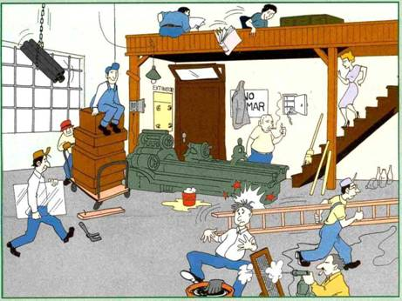
Art. 2.2.4.6.15 – 2.2.4.6.23 Identificación de Peligros, Evaluación y Valoración de los Riesgos
Debe aplicar una metodología que tenga alcance sobre todos los procesos, actividades y centros de trabajo.
Debe ser documentada y actualizada como mínimo de manera anual o cuando ocurra un accidente de trabajo mortal o un evento catastrófico en la empresa o cuando se presenten cambios en los procesos, en las instalaciones en la maquinaria o en los equipos.
El empleador debe informar al COPASST o Vigía de SST sobre los resultados de las evaluaciones de los ambientes de trabajo para que emita las recomendaciones que haya lugar.
Peligros: Físicos, ergonómicos o biomecánicos, biológicos, químicos, seguridad, públicos, psicosociales, entre otros.

Slide 14
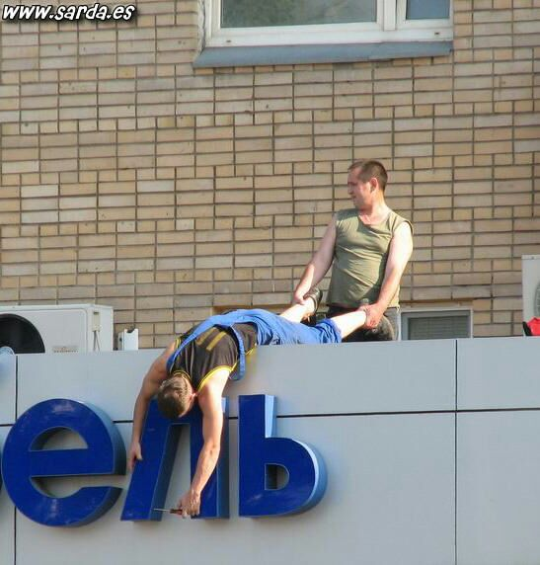

Slide 15
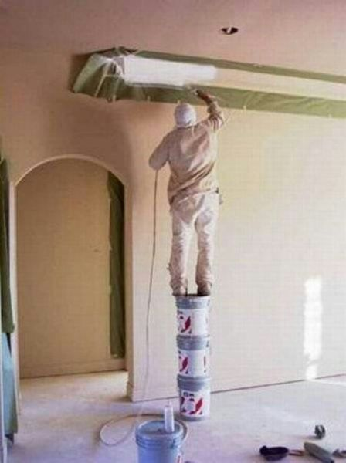

Slide 16
Art. 2.2.4.6.24 Medidas de prevención y control
Eliminación del peligro/riesgo
Sustitución
Controles de Ingeniería
Controles Administrativos
Equipos y Elementos de Protección Personal y Colectivo
El empleador o contratante debe suministrar los EPP sin ningún costo y debe desarrollar acciones para su utilización, mantenimiento o remplazo.
El empleador o contratante debe realizar el mantenimiento de las instalaciones, equipos y herramientas.

Slide 17
PREVENIR MEJOR QUE……

Slide 18
La SEGURIDAD un Compromiso de Todos
¡SÍGANME LOS BUENOS!

Slide 19
Indicadores
Art. 2.2.4.6.19 Los indicadores deben alinearse con el plan estratégico de la empresa y hacer parte del mismo. Cada indicador debe contar con una ficha técnica.
Art. 2.2.4.6.20 Indicadores que evalúan la estructura del SG-SST: Medidas verificables de la disponibilidad, acceso y si atienden las necesidades y demandas.
Art. 2.2.4.6.21 Indicadores que evalúan el proceso del SG-SST: Medidas del grado de desarrollo e implementación.
Art. 2.2.4.6.22 Indicadores que evalúan el resultado del SG-SST: Medidas verificables de los cambios alcanzados, teniendo como base la programación y la aplicación de los recursos.

Slide 20
Art. 2.2.4.6.25 Prevención, preparación y respuesta ante emergencias
El empleador o contratante debe implementar un plan de prevención preparación y respuesta ante emergencias con cobertura a todos los centros y turnos de trabajo y todos los trabajadores, con los siguientes aspectos:
Identificar sistemáticamente todas las amenazas.
Identificar los recursos disponibles, incluyendo las medidas de prevención y control existentes.
Analizar la vulnerabilidad de la empresa frente a las amenazas identificadas.
Diseñar e implementar los procedimientos para prevenir y controlar las amenazas priorizadas o minimizar el impacto de las no prioritarias.
Formular el plan de emergencia.
Asignar los recursos necesarios para diseñar e implementar los programas, procedimientos o acciones necesarias.
Definición de planos de instalaciones y rutas de evacuación.
Informar, capacitar y entrenar incluyendo a todos los trabajadores, para atender una emergencia.
Realizar simulacros como mínimo una (1) vez a 1 año.
Conformar, capacitar, entrenar y dotar la brigada de emergencias.
Inspeccionar con la periodicidad que sea definida, todos los equipos relacionados con la prevención y atención de emergencias incluyendo sistemas de alerta, señalización y alarma.
Desarrollar programas o planes de ayuda mutua ante amenazas de interés común.

Slide 21
Art. 2.2.4.6.26 Gestión del cambio
El empleador o contratante debe implementar y mantener un procedimiento para evaluar el impacto sobre la SST, que puedan generar los cambios internos o externos.
Nota: El empleador debe informar, capacitar a los trabajadores relacionados con estas modificaciones y ajustar el plan de trabajo anual.

Slide 22
Art. 2.2.4.6.27 Adquisiciones
El empleador debe establecer y mantener un procedimiento con, el fin de garantizar que se identifiquen y evalúen en las especificaciones relativas a las compras o adquisiciones de productos y servicios.

Slide 23
Art. 2.2.4.6.28 Contratación
El empleador debe adoptar y mantener las disposiciones que garanticen el cumplimiento de las normas de SST por parte de los proveedores, trabajadores dependientes, trabajadores cooperados, trabajadores en misión, contratistas y sus trabajadores o subcontratistas, por lo cual debe considerar como mínimo los siguientes aspectos:
Incluir los aspectos de SST en la evaluación y selección de proveedores y contratistas.
Procurar canales de comunicación .
Verificar el cumplimiento de la obligación de afiliación al Sistema General de Riesgos Laborales.
Informar a los proveedores y contratistas los peligros y riesgos generales y específicos de su zona de trabajo.
Instruir acerca de los presuntos accidentes de trabajo y enfermedades laborales ocurridos durante el periodo de vigencia del contrato.
Verificar periódicamente y durante el desarrollo de las actividades objeto del contrato en la empresa, el cumplimiento de la normatividad en seguridad y salud el trabajo.
Los proveedores y contratistas deben cumplir frente a sus trabajadores o subcontratistas, con las responsabilidades del presente Decreto.

Slide 24
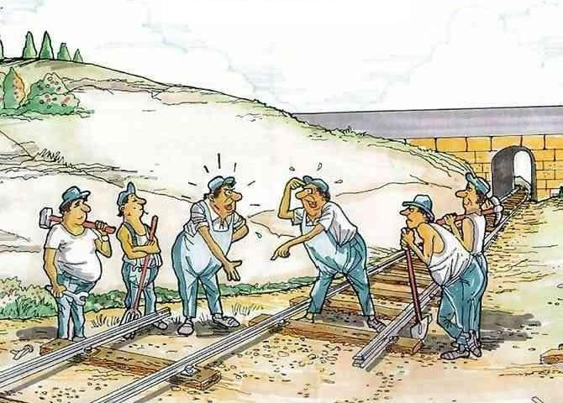
Art. 2.2.4.6.32 Investigación de incidentes, accidentes de trabajo y enfermedades laborales
Debe adelantarse acorde con lo establecido en el Decreto 1530 de 1996, la Resolución 1401 de 2007.
El resultado de la investigación debe permitir:
Identificar y documentar deficiencias.
Informar a los trabajadores directamente afectados los resultados, causas y controles.
Informar a la alta dirección del ausentismo por incidentes, accidentes y enfermedades laborales.
Debe haber un equipo investigador integrado como mínimo por jefe inmediato o supervisor, representante del COPASST o Vigía, responsables del SG SST.

Slide 25
Art. 2.2.4.6.29 – 2.2.4.6.30 Auditoria de cumplimiento del SG – SST
El empleador debe realizar una auditoría anual, la cual será planificada con la participación del COPASST o Vigía de SST.
El programa de auditoría debe comprender entre otros, la definición de la idoneidad de la persona que sea auditora, el alcance de la auditoría, la periodicidad, la metodología y la presentación de informes.
Los resultados de la auditoría deben ser comunicados a los responsables de adelantar las medidas preventivas; correctivas o de mejora en la empresa.
La auditoria se puede realizar por personal interno de la empresa que no tenga relación con la actividad, área o proceso.
La selección del personal auditor no implica necesariamente aumento en la planta existente.

Slide 26
Art. 2.2.4.6.31 Revisión por la alta dirección
La alta dirección debe adelantar una revisión del SG-SST, la cual debe realizarse por lo menos una (1) vez al año.
Los resultados deben ser documentados y divulgados al COPASST o Vigía de Seguridad y Salud y al responsable del SG SST para que definan e implementen las acciones preventivas, correctivas y de mejora a que hubiere lugar.

Slide 27
Art. 2.2.4.6.33 Acciones preventivas y correctivas – Art. 2.2.4.6.34 Mejora continua
El empleador debe garantizar que, se definan e implementen las acciones preventivas y correctivas necesarias.
Todas las acciones preventivas y correctivas deben estar documentadas, ser difundidas a los niveles pertinentes, tener responsables y fechas de cumplimiento.
El empleador debe dar las directrices y otorgar los recursos necesarios para la mejora continua.

Slide 28
Disposiciones Finales
Art. 2.2.4.6.35 Capacitación obligatoria: Los responsables de la ejecución de los SG – SST, deberán realizar el curso de capacitación virtual de cincuenta (50) horas.
Art. 2.2.4.6.36 Sanciones: Será sancionado en los términos previstos en el artículo 91, del Decreto 1295 de 1994, modificado parcialmente y adicionado por el artículo 13 de la Ley 1562 de 2012 y las normas que a su vez lo adicionen, modifiquen o sustituyan. (Acarreará multa de hasta quinientos (500) salarios mínimos mensuales legales vigentes En caso de reincidencia se podrá ordenar la suspensión de actividades hasta por un término de ciento veinte (120) días o cierre definitivo de la empresa dependiendo el numero de trabajadores y activos de la empresa conforme al Decreto 472 de 2015)
Art. 2.2.4.6.37 Transición.
a) Dieciocho (18) meses para las empresas de menos de diez (10) trabajadores.
b) Veinticuatro (24) meses para las empresas con diez (10) a doscientos (200) trabajadores.
c) Treinta (30) meses para las empresas de' doscientos uno (201) o más trabajadores.
Se tendrá encuentra el promedio del numero total de trabajadores independientemente de su forma de contratación, del año inmediatamente anterior a la publicación del presente decreto.

Slide 29
Normatividad Expedida
Decreto 1443 del 31 de Julio de 2014
Decreto 1477 del 5 de agosto de 2014
Decreto 1507 del 12 de agosto de 2014
Resolución 6045 del 30 de diciembre de 2014
Decreto 055 del 14 de enero de 2015
Decreto 472 del 17 de marzo de 2015
Por el cual se dictan disposiciones para la implementación del Sistema de Gestión de la Seguridad y Salud en el Trabajo (SG-SST). .
Por el cual se expide la tabla de enfermedades laborales.
Por el cual se expide el Manual Único para la Calificación de la pérdida de Capacidad Laboral y Ocupacional.
Por la cual se adopta el Plan Nacional de Seguridad y Salud en el Trabajo 2013 - 2021
Por el cual se reglamenta la afiliación de estudiantes al Sistema General de Riesgos Laborales
Por el cual se reglamentan los criterios de multas por infracción a las normas de Seguridad y Salud en el Trabajo y Riesgos Laborales.
Decreto 1072 del 26 de mayo de 2015
Por medio del cual se expide el Decreto Único Reglamentario del Sector trabajo.

Slide 30
SISTEMA GENERAL DE RIESGOS LABORALES
Dirección de Riesgos Laborales
Ministerio del Trabajo de Colombia

Slide 31
ACCIDENTALIDAD Y MORTALIDAD LABORAL NACIONAL 2011-2014 Vs MAYO 2015
NUMERO | 2011 | 2012 | 2013 | 2014 | MAYO 2015
AFILIADOS | 7.498.418 | 8.430.719 | 8.475.473 | 8.943.090 | 9.288.829
ACCIDENTALIDAD | 543.289 | 609.881 | 543.079 | 691.136 | 285.689
MORTALIDAD | 375 | 528 | 755 | 540 | 234
ACCIDENTALIDAD Y MORTALIDAD LABORAL RISARALDA 2014 Vs JUNIO 2015
NUMERO | 2014 | JUNIO 2015
AFILIADOS | 201.315 | 185.034
ACCIDENTALIDAD | 17.127 | 8.466
MORTALDIAD | 12 | 6

Slide 32
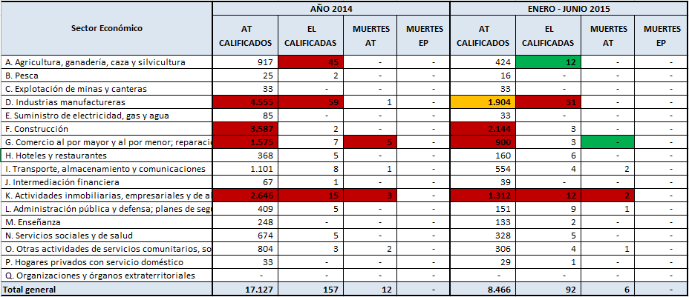
TASA DE ACCIDENTALIDAD Y MORTALIDAD LABORAL RISARALDA 2014 Vs JUNIO 2015

Slide 33
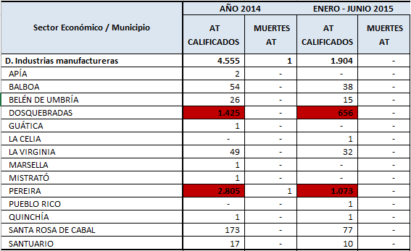
TASA DE ACCIDENTALIDAD Y MORTALIDAD LABORAL RISARALDA 2014 Vs JUNIO 2015

Slide 34
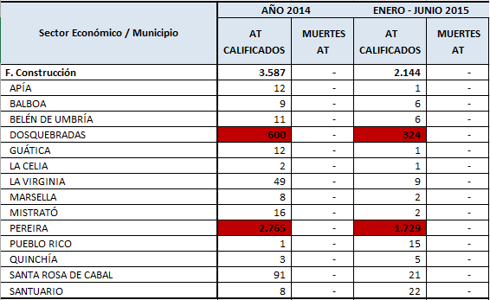
TASA DE ACCIDENTALIDAD Y MORTALIDAD LABORAL RISARALDA 2014 Vs JUNIO 2015

Slide 35
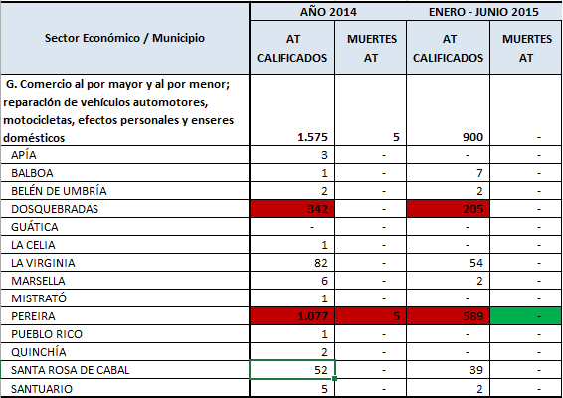
TASA DE ACCIDENTALIDAD Y MORTALIDAD LABORAL RISARALDA 2014 Vs JUNIO 2015

Slide 36
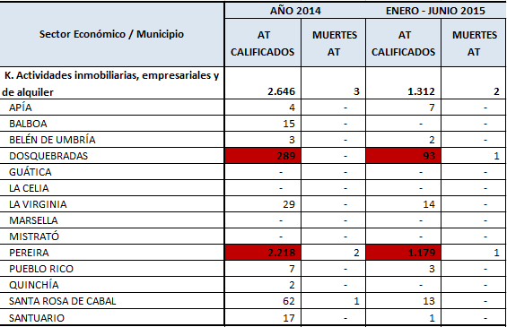
TASA DE ACCIDENTALIDAD Y MORTALIDAD LABORAL RISARALDA 2014 Vs JUNIO 2015

Slide 37
ACTIVIDADES DEL SECTOR INMOBILIARIO
EMPRESAS DE SERVICIOS TEMPORALES.
OFICINAS DE NEGOCIOS VARIOS COMO COBRANZAS
SERVICIO DE VIGILANCIA PRIVADA
EMPRESAS DEDICADAS A ACTIVIDADES DE ARQUITECTURA E INGENIERIA
EMPRESAS DEDICADS A ASESORAMIENTO EMPRESARIAL Y EN MATERIA DE GESTION
LIMPIEA DE EDIFICIOS CON EXCEPCION DE FACHADAS

Slide 38
REGLAMENTO TECNICO PARA CAIDA EN ALTURAS
Obligatoria la capacitación de todos los trabajadores que realice actividades en niveles superiores a 1.5 metros desde el nivel de los pies al suelo.
Se han capacitado a la fecha aproximadamente 670.000 trabajadores.
Estrategia Unidades Vocacionales de Aprendizaje Empresarial UVAES.
30 UVAES autorizadas, capacitado 26.000 trabajadores,
Conformadas por un numero de 176 empresas,
2 gremios autorizados.
150 empresas se unieron para capacitar a trabajadores informales como coteros de camiones

Slide 40
REGLAMENTO TECNICO PARA CAIDA EN ALTURAS
Como logros alcanzados:
Tasa de accidentes mortales de 0
Ejemplos:
la represa de Ituango que está siendo construida por una Empresa Basilera tenía estimado un porcentaje de accidentes mortales del 2% a la altura de la obra y a la fecha han tenido cero (0) accidentes mortales.
Así mismo, una empresa (Colmaquinas) presentó como proyecto de innovación en Italia su UVAE ganando el premio de innovación

Slide 41
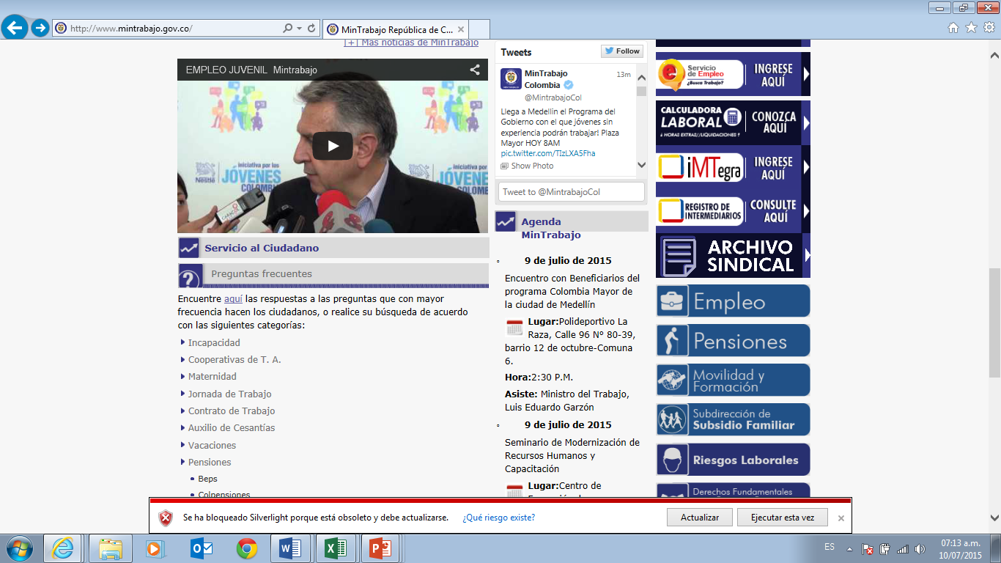

Slide 42
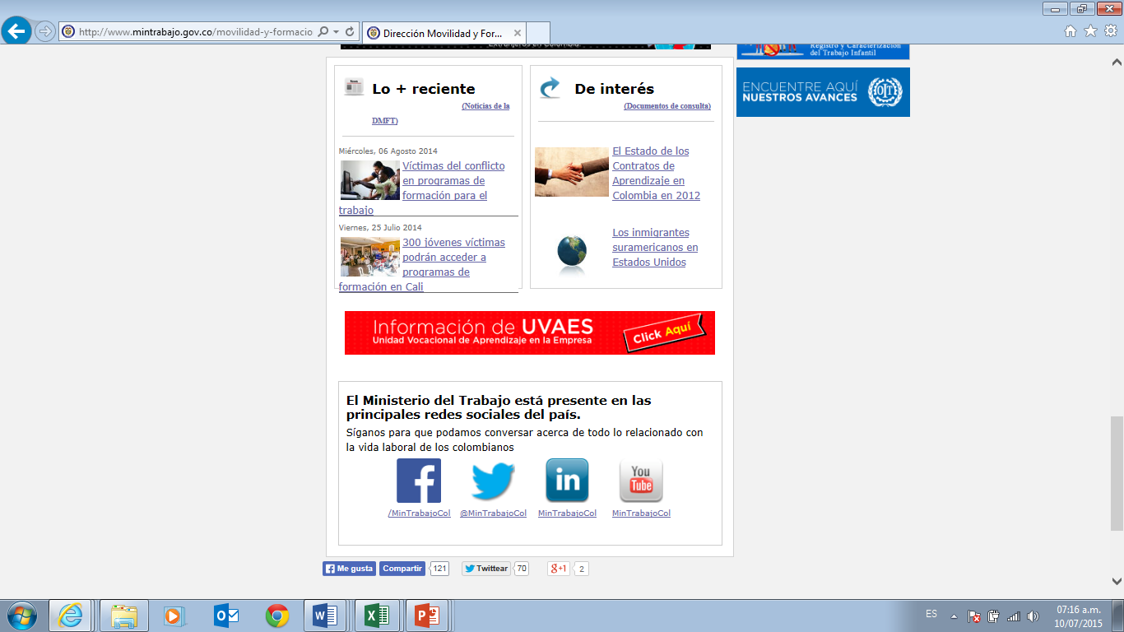

Slide 43
Inquietudes sobre UVAE: uvae@mintrabajo.gov.co

Slide 44
APOYO A LAS EMPRESAS EN EL TERRITORIO

Slide 45
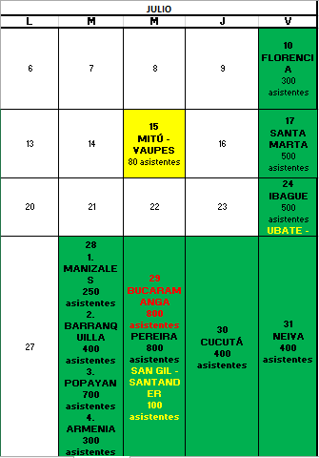

Slide 46
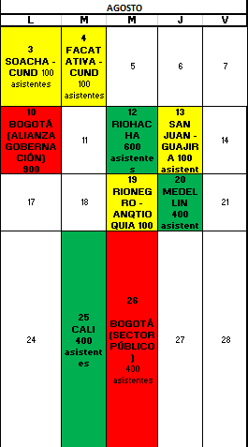

Slide 47
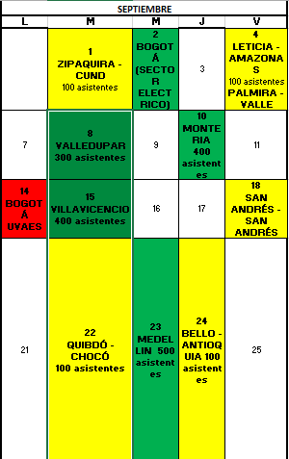

Slide 48
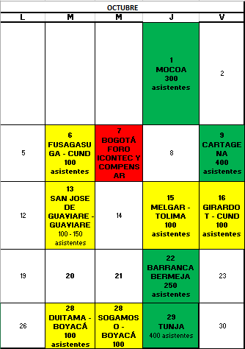

Slide 49
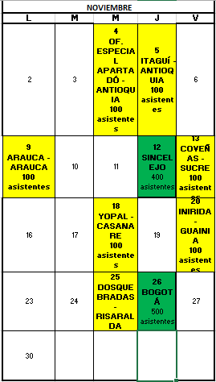

Slide 50
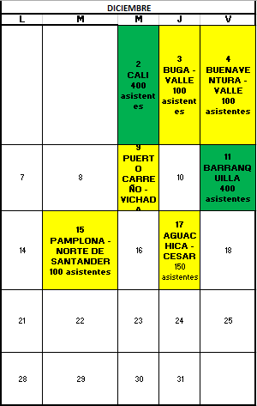

Slide 51
Si solicita asesoría de su ARL y esta no se lo otorga infórmenos: implementacion.sgsst@mintrabajo.gov.co

Slide 52
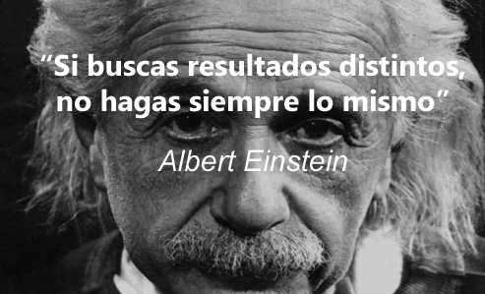

Slide 53
Gracias

